Slide 1
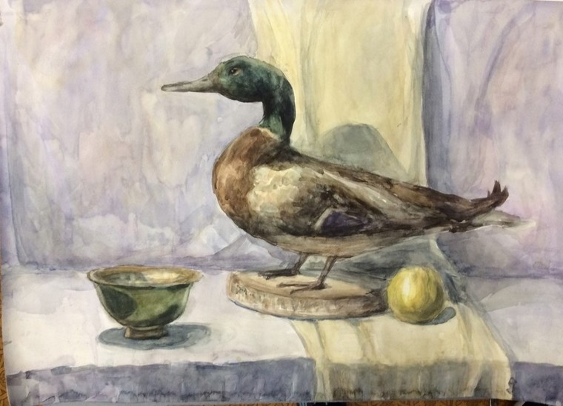
Нюансная гармония
Живопись Натюрморт с чучелом птицы 4 занятия по три урока. Урок 30 мин., перемена 10 мин.

Slide 2
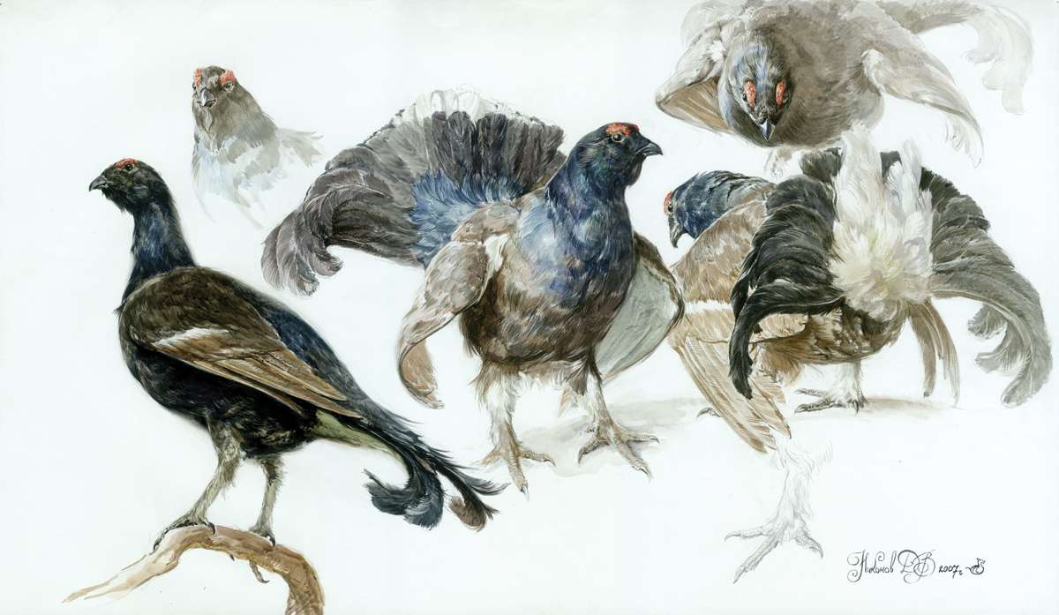
Примеры работ. Зарисовки.

Slide 3
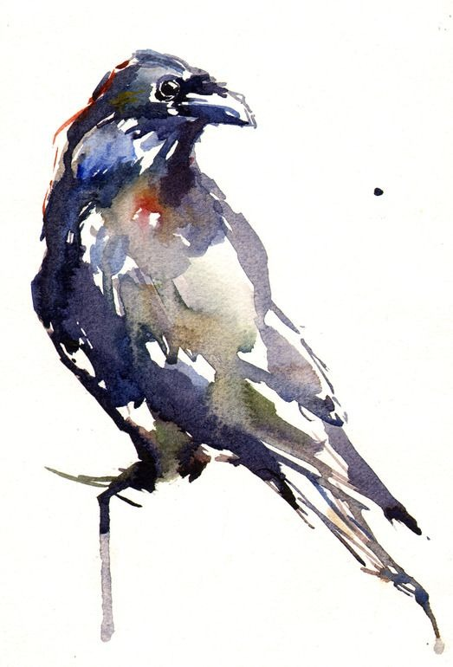
Примеры работ. Зарисовки. Фактура перьев

Slide 4
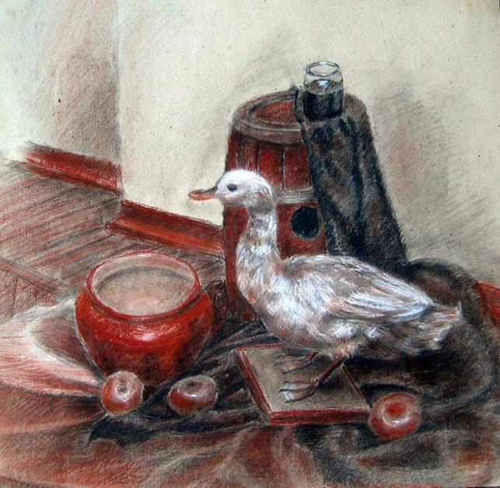
Примеры работ. Пастелью (мягкость передачи – живописность)

Slide 5
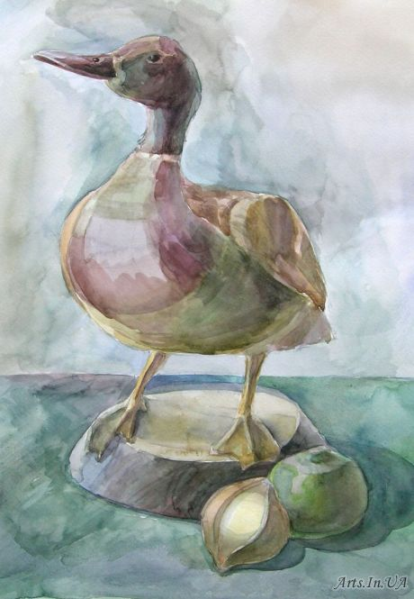
Примеры работ. Акварель

Slide 6
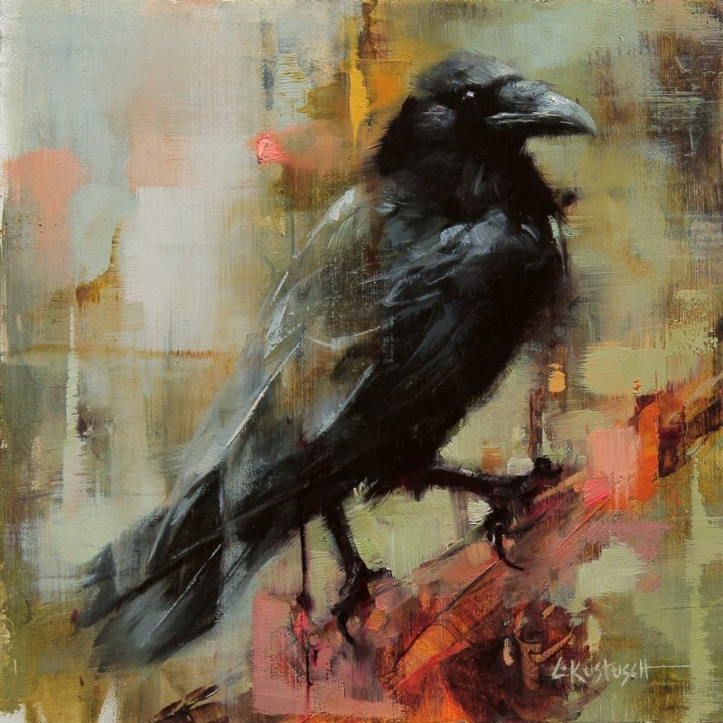
Примеры работ. Масло

Slide 7
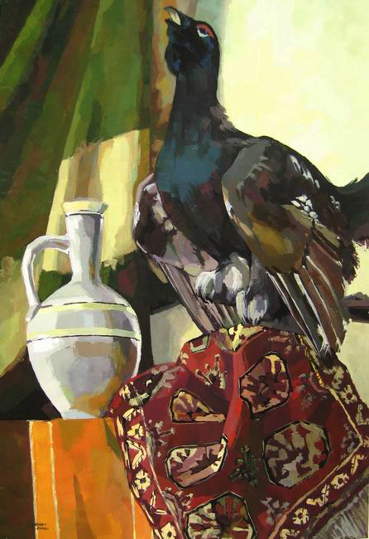
Примеры работ. Гуашь или темпера

Slide 8
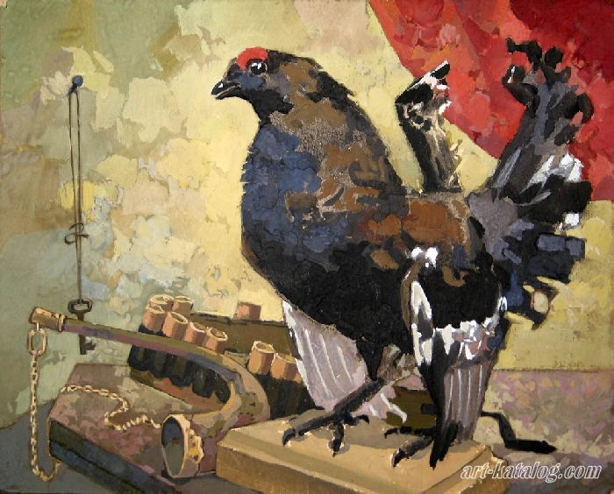
Примеры работ. Гуашь

Slide 9
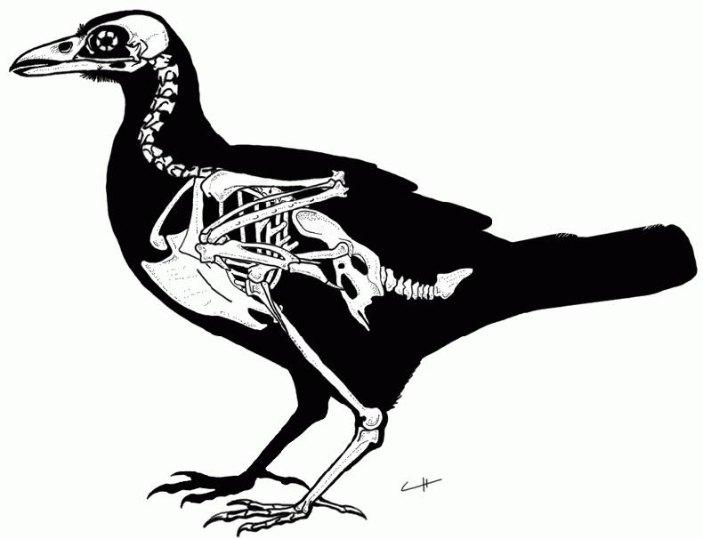
Схема скелета вороны. Для понимания структуры при построении

Slide 10
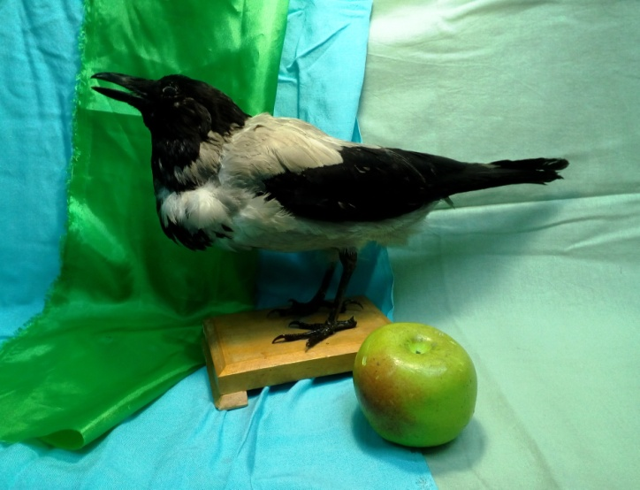
Фото натюрморта с чучелом птицы

Slide 11
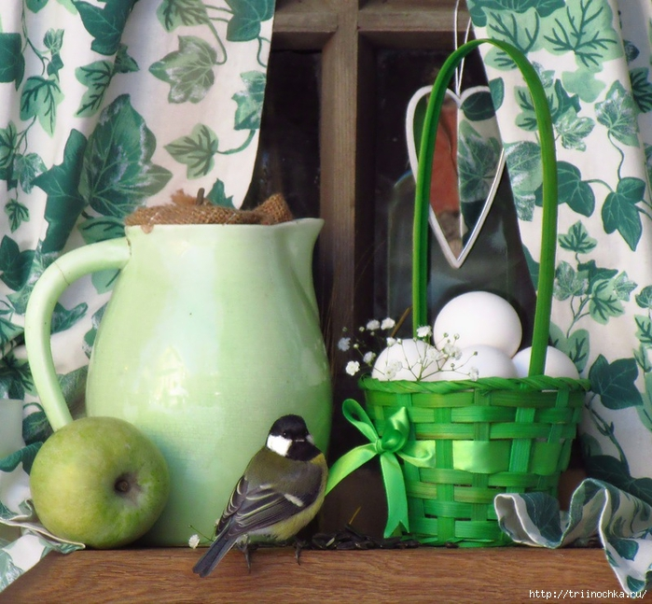
Фото натюрморта с чучелом птицы

Slide 12
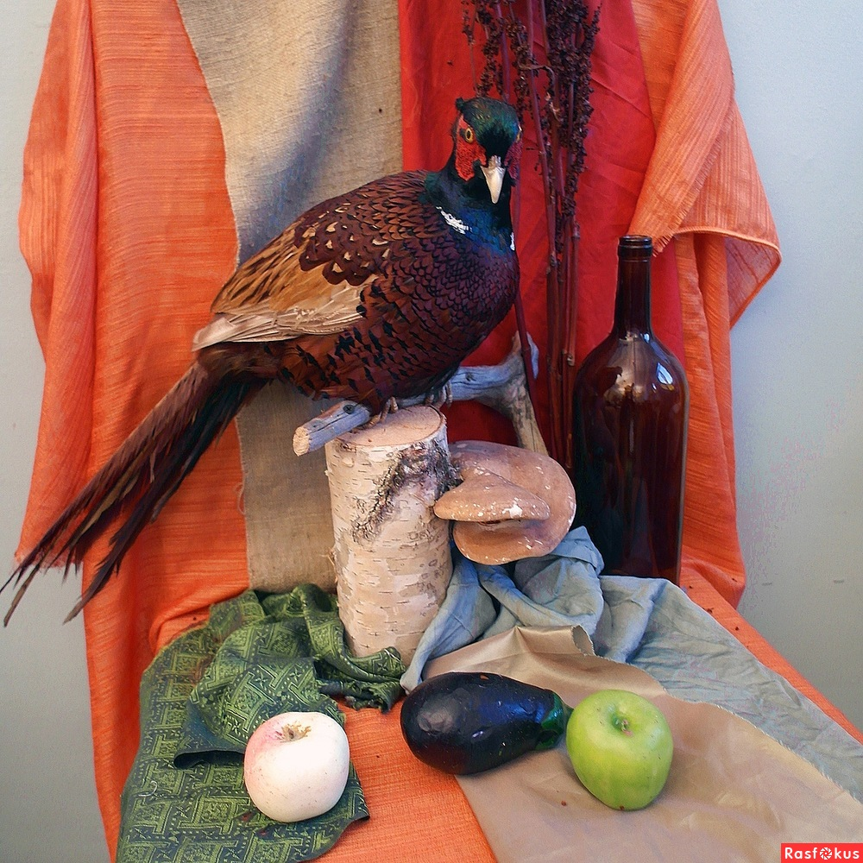
Фото натюрморта с чучелом птицы

Slide 13
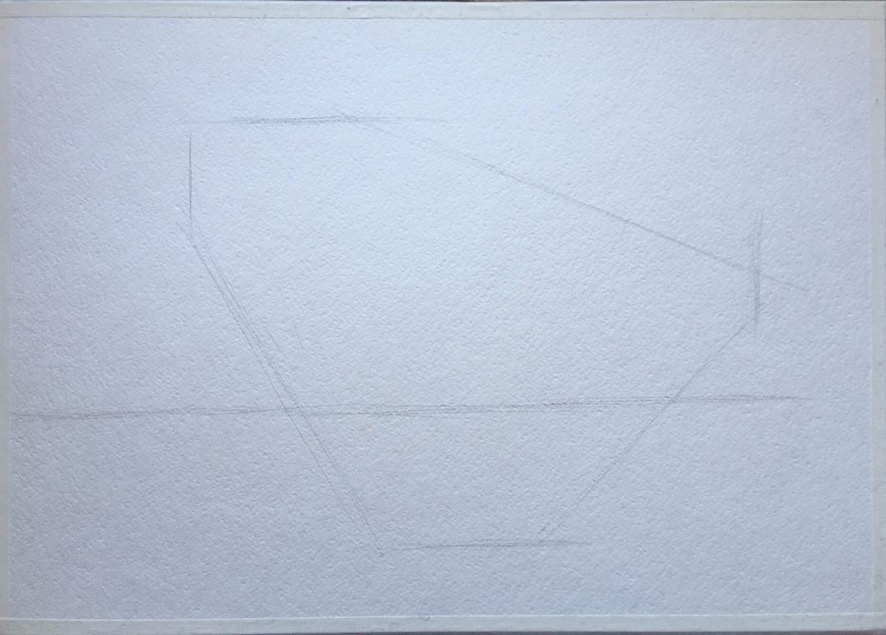
Этап 1: компоновка в листе

Slide 14
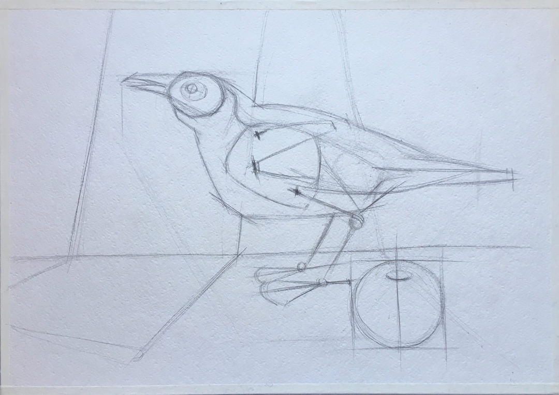
Этап 2: построение предметов, использование пособия по структуре скелета птицы

Slide 15
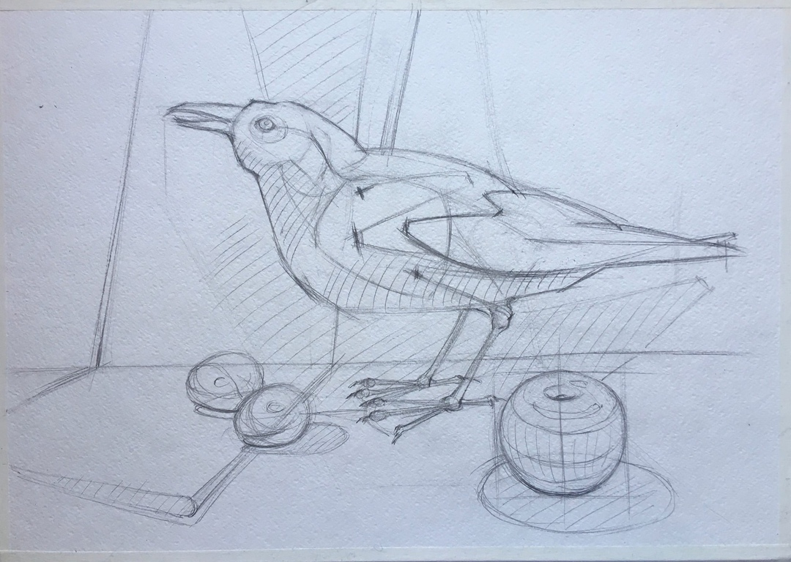
Этап 3: построение предметов, использование пособия по структуре скелета птицы. Рисунок теней, обозначение бликов. Добавлены две сливы, для красоты композиции

Slide 16
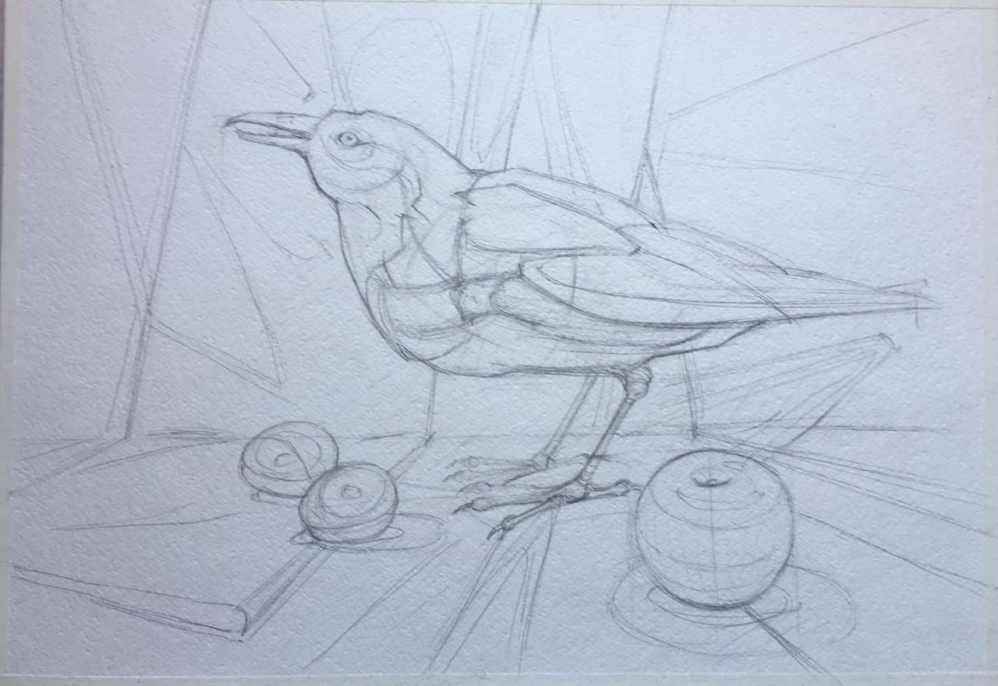
Этап 4: построение предметов, использование пособия по структуре скелета птицы. Рисунок теней, обозначение бликов. Доработка деталей композиции натюрморта
На этом этапе завершается рисунок, можно переходить к работе акварелью

Slide 17
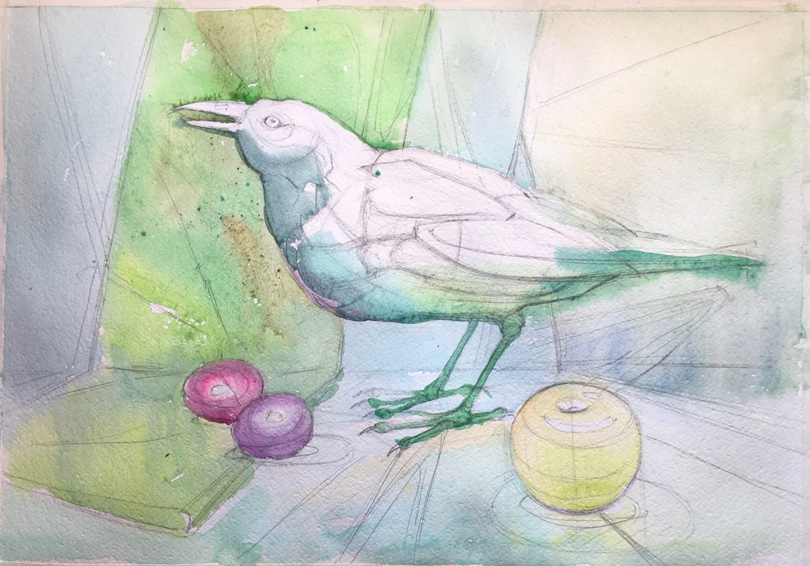
Этап 5: Начало работы акварелью. Определение цвета предметов на натюрморте. Надо оставить блики

Slide 18
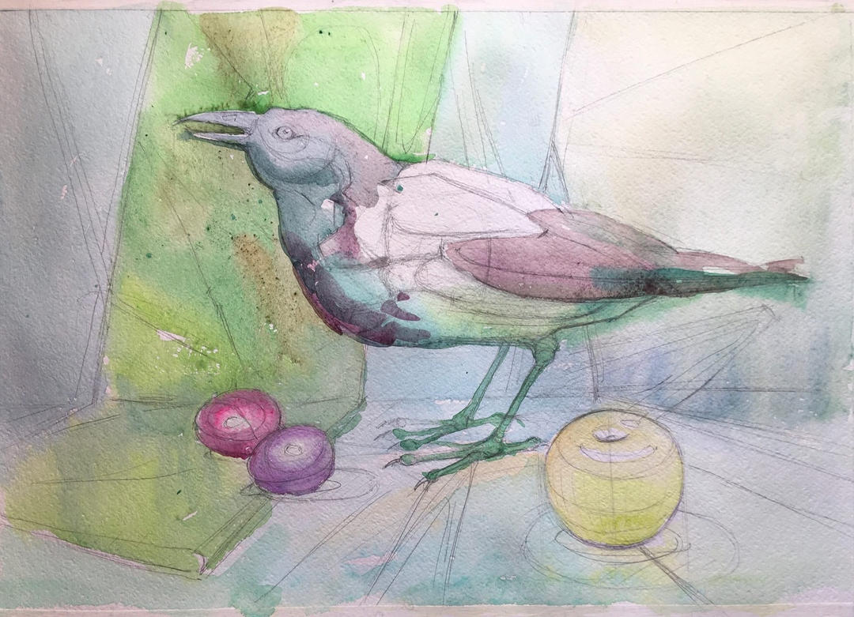
Этап 6: Определение цвета предметов на натюрморте. Вливание оттенков

Slide 19
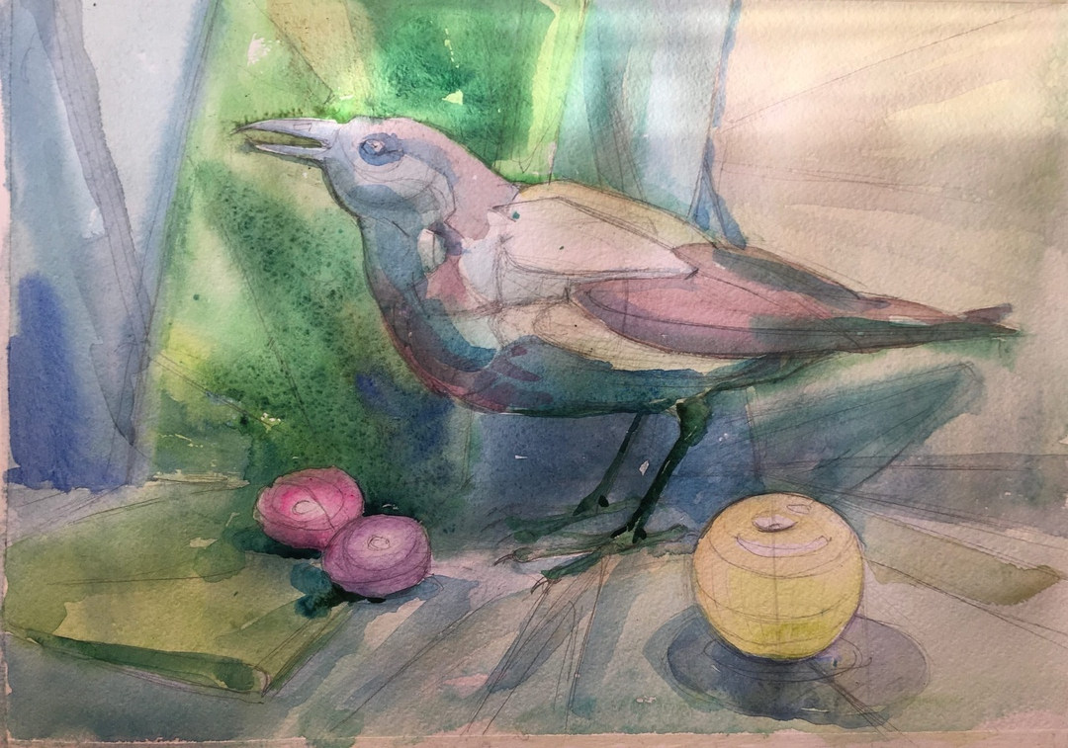
Этап 7: Выявление теневых участков. Пишем тени натюрморта

Slide 20
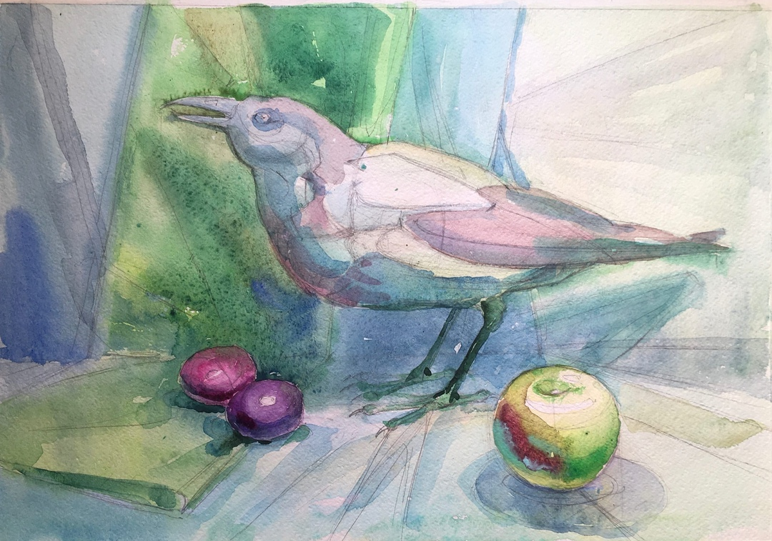
Этап 7: Выявление теневых участков. Пишем тени натюрморта, рефлексы.

Slide 21
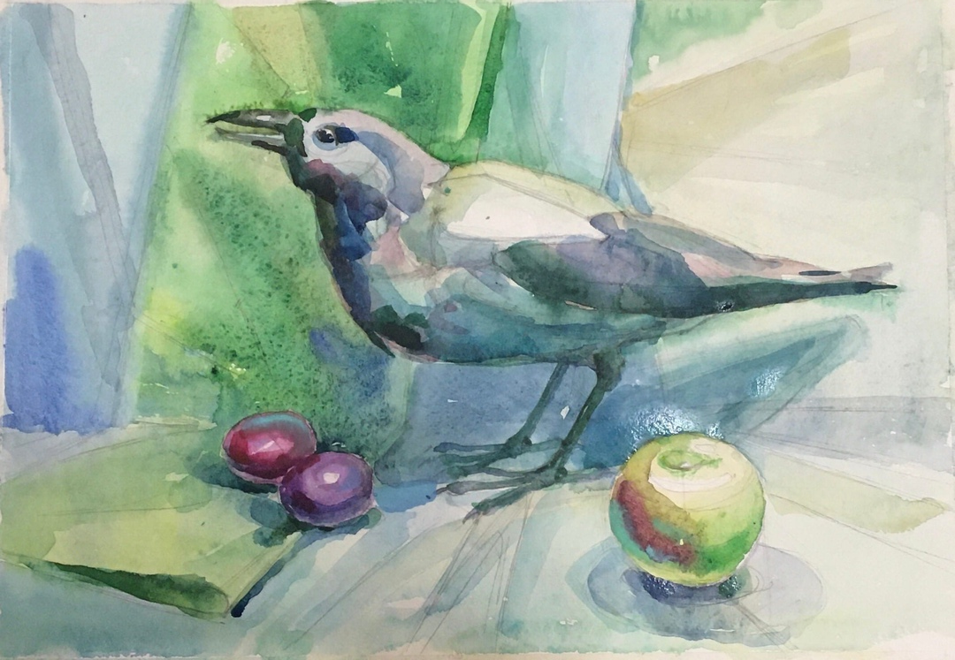
Этап 8 : Лепка объема цветом. По полутеням и теням. В тени пишем холодными тонами, на свету теплыми

Slide 22
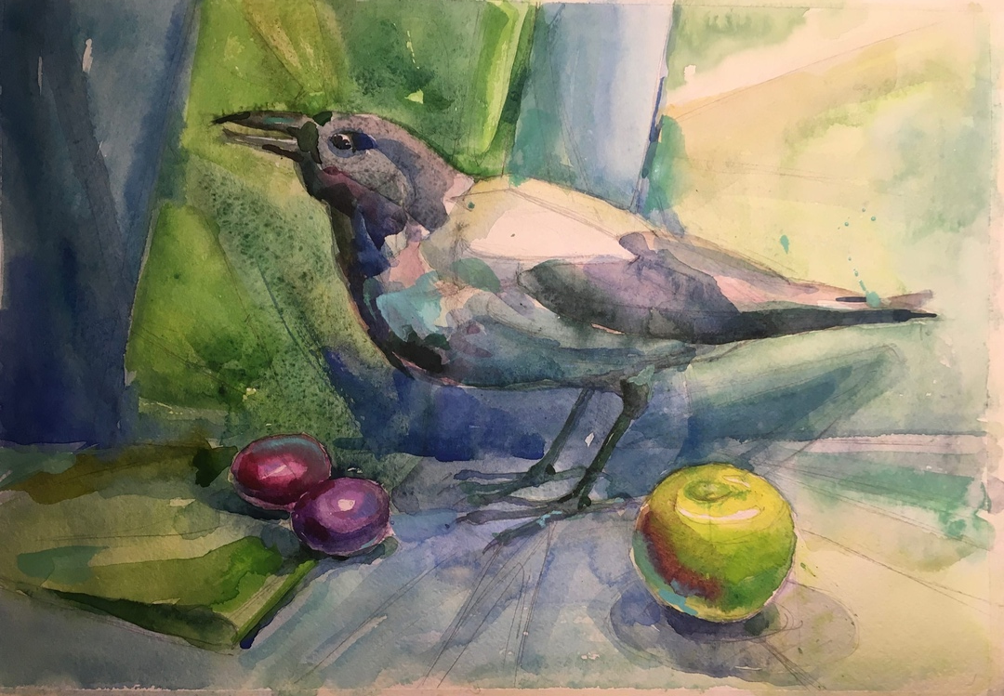
Этап 9 : Горизонтальную плоскость пишем светлее, вертикальную темнее. Чем ближе к источнику освещения – тем теплее и светлее

Slide 23
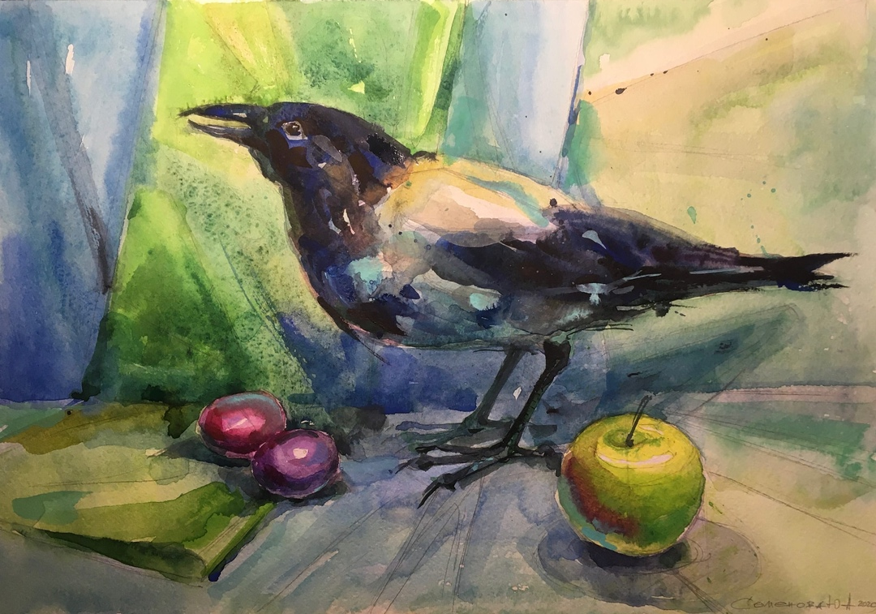
Этапы завершены, учебная работа готова

